Slide 1
ChatGPT工作術
講者:李承諺

Slide 2
自我介紹
李承諺
中原大學資訊管理所畢業
論文題目:以生成對抗網路為基礎將室內設計三維模型轉換之研究
九霄空間設計技術長CTO
永佳捷科技股份有限公司-資訊工程師

Slide 3
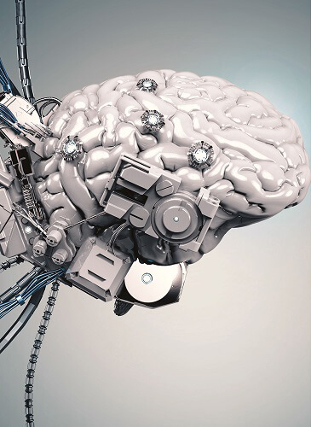
什麼是AI?(加到自我介紹後面)
人工智慧(Artificial Intelligence,AI)，夢想讓機器像人一樣思考，就像給機器裝上一顆大腦
機器學習:利用統計的方式找出合理的公式，如
Email垃圾信分類
深度學習:解決抽象類的問題，如語言、圖片，靠
「組合」、「忽略」模仿人類的神經系統，如常見
的人臉辨識、語音辨識

Slide 4
什麼是生成式AI(AI Generated Content，AIGC)
讓機器學會「創作」

Slide 5
什麼是生成式AI(AI Generated Content，AIGC)
“專門用於生成新的數據，能夠創建與訓練數據相似的獨立新數據”
例如:
文字生成(自然語言處理，ex:ChatGPT)
圖片生成(生成對抗網路，ex:人臉生成)
音頻生成(ex:生成音樂、影音剪輯)
數據增強(ex:生成訓練數據，增強AI模型訓練)
設計與創作(ex:產品設計、建築設計)
藥物研發(ex:生成新的分子結構，用於發現新藥物)

Slide 6
到底什麼是ChatGPT?
「你以前是否想過，如果有一個萬能助理，可以幫助你回答各種問題、修改文章、撰寫程式該有多好?這個夢想OpenAI在2022年11月幫你美夢成真了。」
ChatGPT就是可以聊天的GPT
Generative(生成式)
Pre-trained(預訓練)
Transformer(轉換模型)

Slide 7
GPT
GPT是由OpenAI開發的自然語言處理（NLP）模型。該模型基於Transformer架構，通過大量的文本數據進行預訓練進行任務，例如文本生成、文本分類、問答、文本翻譯等。

Slide 8
GPT歷史
2018年6月OpenAI公布了第一代GPT，用1.1億個參數做訓練
2019年2月OpenAI公布GPT-2，用15億個參數做訓練
2019年7月獲得微軟10億元投資，為OpenAI提供獨家雲端運算
2020年5月GPT-3問世，參數高達1750億
2022年9月OpenAI發布語音辨識預訓練模型，能夠支援多種語言
2022年11月OpenAI公布ChatGPT系統，為GPT-3.5
2023年3月推出GPT-4，能夠辨識圖片

Slide 9
ChatGPT發展
2022/11/30 ，ChatGPT橫空出世，由美國AI實驗室”OpenAI”所打造
使用Transformer(Google於2017年提出)架構，大量預先訓練資料
Facebook | Instagram | TikTok | ChatGPT
4年 | 2年 | 9個月 | 2個月
**短短兩個月用戶使用量達到1億
資料來源:維基百科

Slide 10
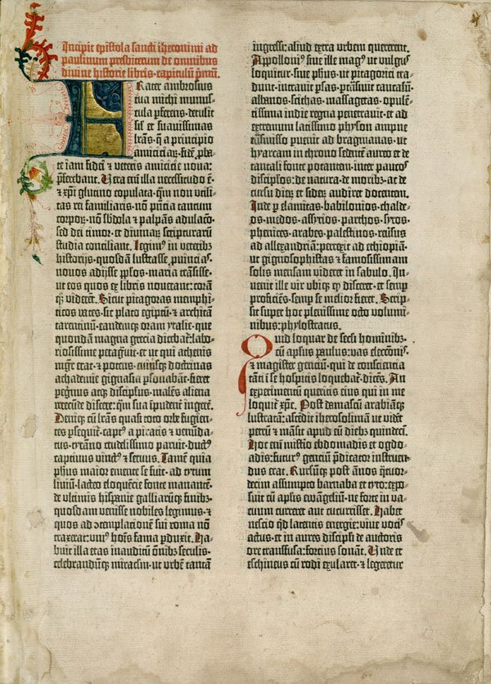
為何ChatGPT會崛起?
相似於15世紀印刷術的發明，使能夠接觸到書籍的人變得更多
過去AI“可遠觀而不可褻完焉”，如今AI的力量賦權給每一個人
第一本印刷書:古德堡聖經

Slide 11
人工智慧是敵是友?
2023年「工作趨勢指數」(Work Trend Index)調查

Slide 12
如何與人工智慧共存?
不要與AI產生競爭心理
與AI結盟，轉換成「協作者心態」
適當地與AI分配任務
「不能它給什麼，你就相信什麼」
找出AI的極限

Slide 13
聰明使用ChatGPT
基本三點:
1.清晰
2.重點
3.相關性

Slide 14
聰明使用ChatGPT
進階三大原則:
1.與ChatGPT玩角色扮演
2.給它完整的背景資訊
3.說明輸出內容及格式

Slide 15
ChatGPT的限制
不懂也會裝懂！多方查核確保資料正確
訓練資料只到2021年，別問太新鮮的事
回答可能中斷，須靠提示讓它把話講完
對符號理解有限，無法處理複雜數學問題
使用它請重視資料安全，避免透漏機密資訊及隱私

Slide 16
GPT3.5 VS GPT4
免費註冊ChatGPT | 使用資格 | 加入ChatGPT plus(20美元/月)
2022.11 | 發布時間 | 2023.03
2000億個 | 引用參數 | 未公開
2500個英文字 | 輸出字數 | 2萬5000個英文字
無，資料停留在2021年9月 | 連網功能 | 可手動開啟，同步上網搜尋最新資訊
無 | 外掛套件 | 有豐富的外掛可以手動開啟及安裝
免費 | 費用 | 20美元/月
無法辨識影像 邏輯能力好，考試成績多落在40%~80%間 可協助翻譯 可角色互動 偶爾出現錯誤回應 對安全性的問題不答 | 效能比一比 | 能辨識視覺圖片，轉成文字內容 邏輯能力更好，考試成績多落在前10% 翻譯精準度大幅提升 更生動扮演特定角色互動 降低錯誤回應機率 對安全性問題進行勸說

Slide 17
生活應用

Slide 18
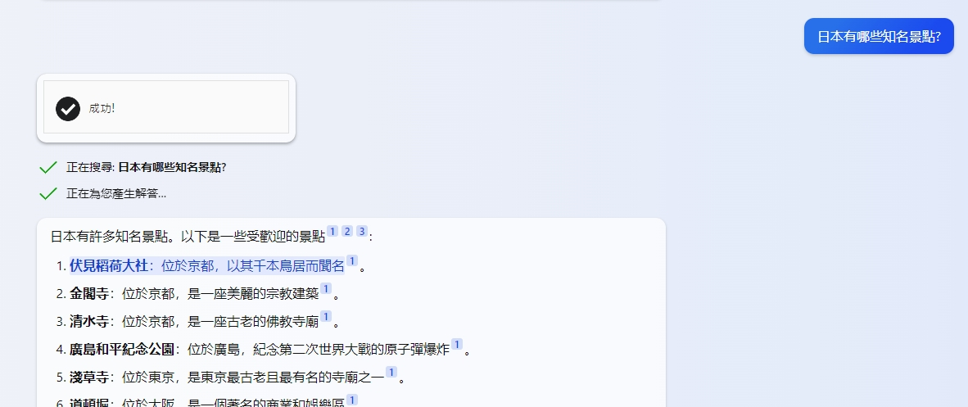
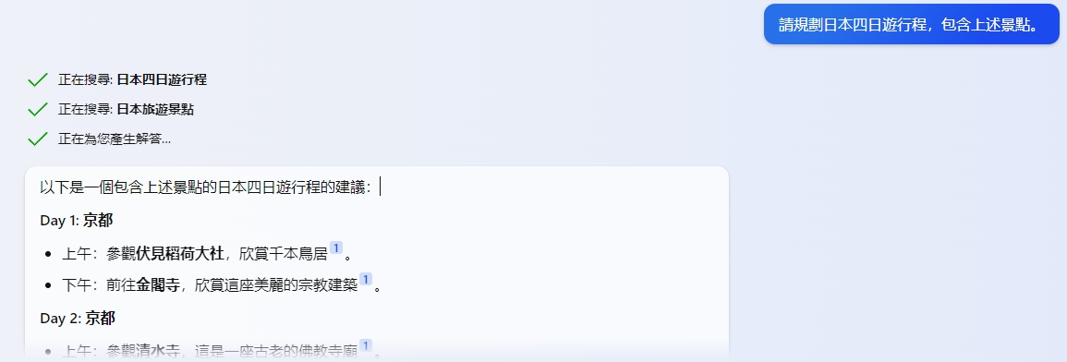
使用Bing，掌握旅遊資訊

Slide 19
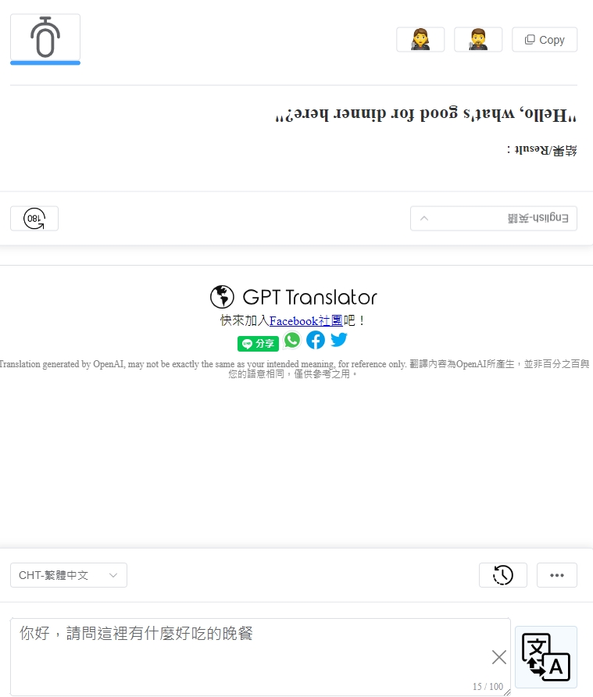
GPT旅行翻譯神器
1.可直接上網搜尋就可以用，不必下載
2.使用手機可以直接說話，翻譯後拿給對方看不必將手機翻轉

Slide 20
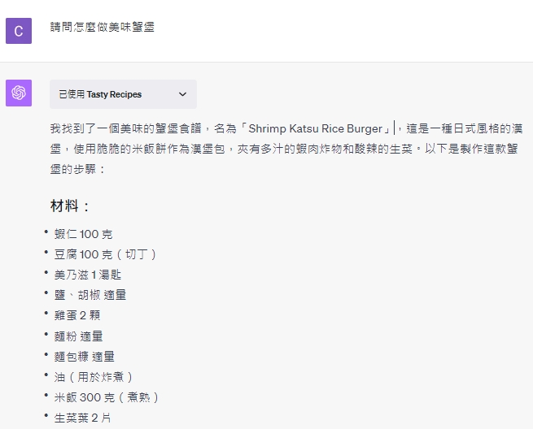
Tasty Recipes食譜產生神器

Slide 21
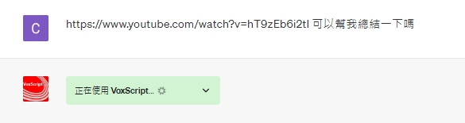
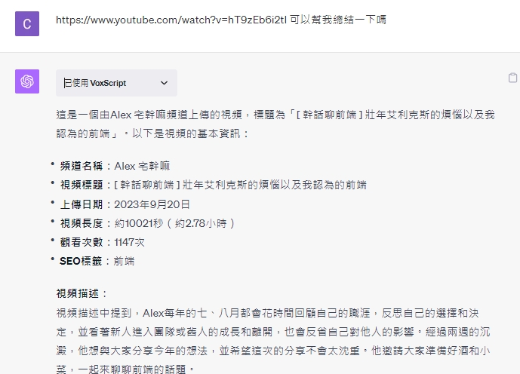
VoxScript！一鍵擷取YouTube影片重點

Slide 22
職場應用

Slide 23
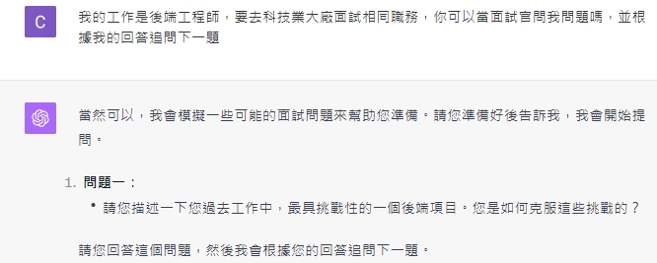
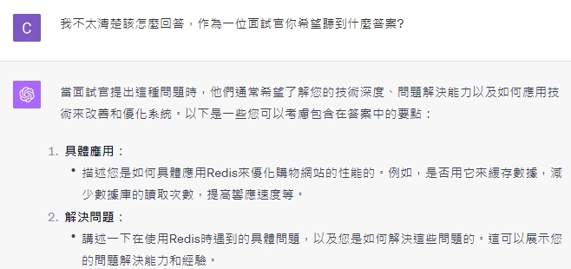
模擬面試現場
告訴ChatGPT我要去面試，並請他當面試官，追問下一個題目。
當你回答不出來，請教ChatGPT如何回答。

Slide 24


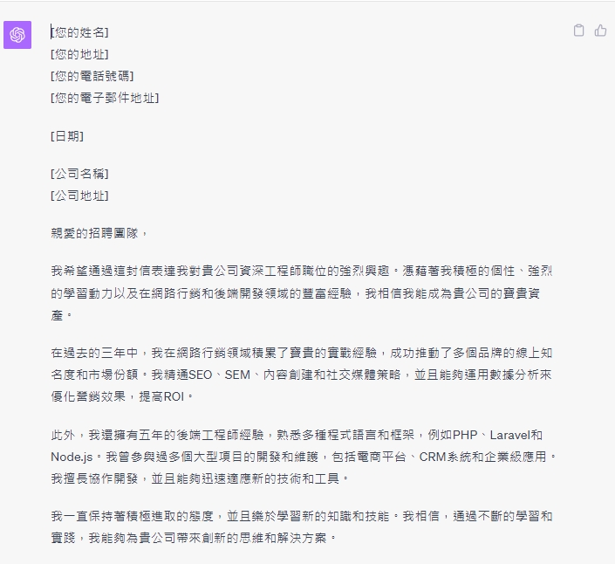
撰寫自我介紹信，展現求職慾望
根據不同產業、職位特性，要求ChatGPT潤飾撰文風格

Slide 25
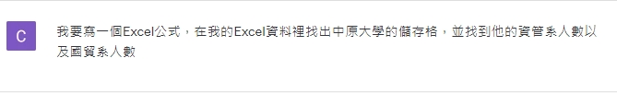
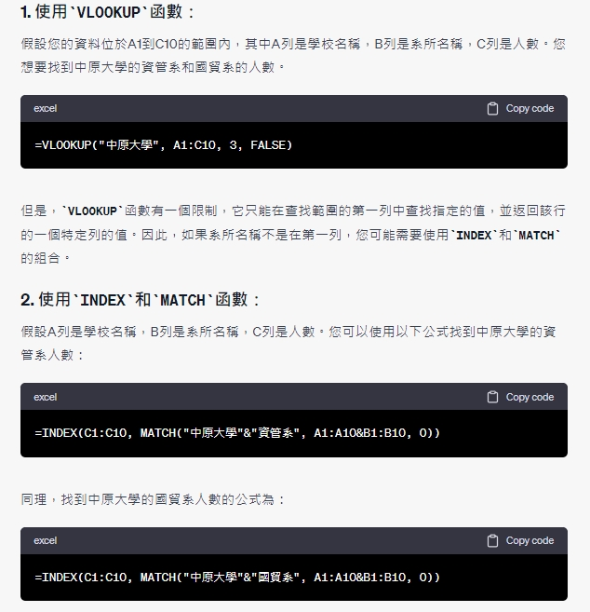
Excel不熟練?請ChatGPT教你！

Slide 26
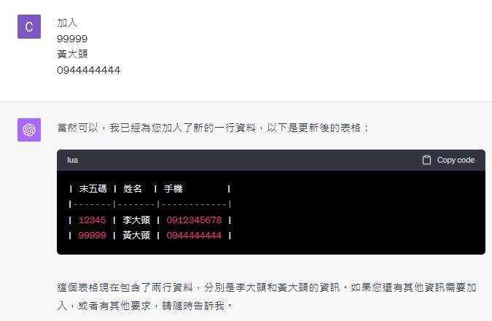
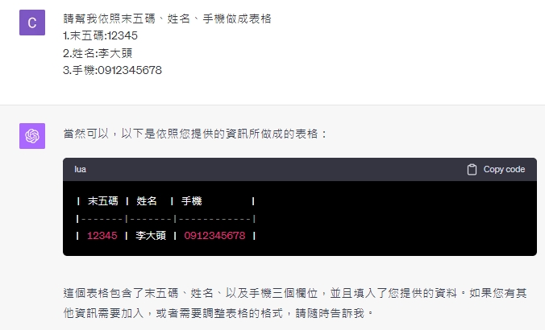
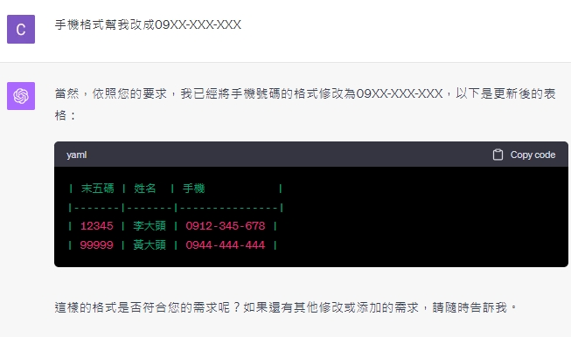
將數據整理成表格

Slide 27
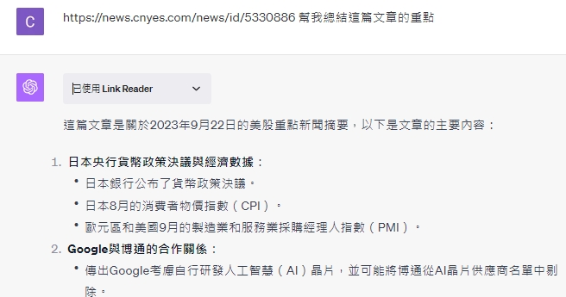
Link Reader、Bing檢索網址，歸納文章重點

Slide 28
圖片應用

Slide 29
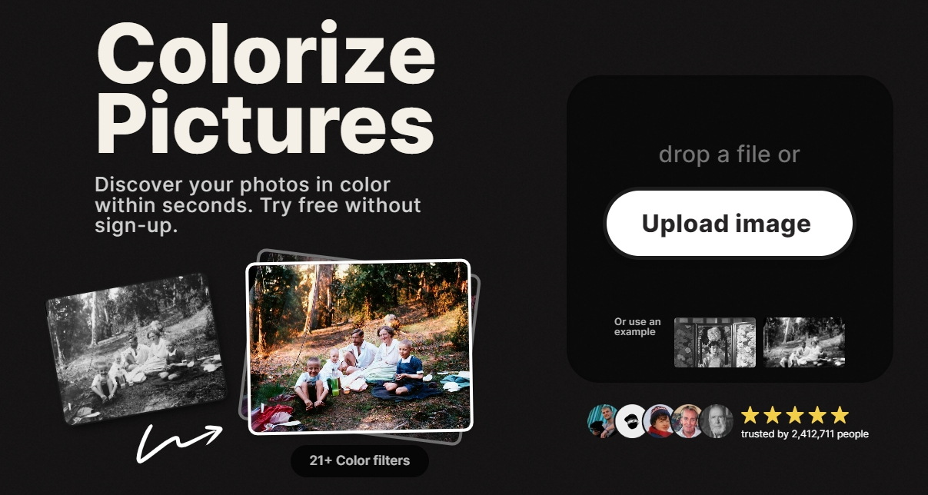
Colorize Pictures
https://palette.fm/
將黑白照片變成彩色照片

Slide 30
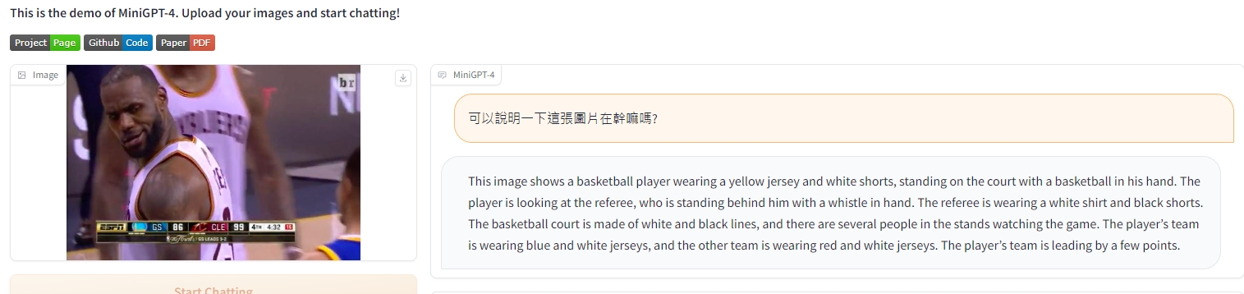
MiniGPT能讀懂圖片回答問題
MiniGPT為阿布都拉國王科技大學的同學所開發的AI工具，
上傳圖片，在User處問問題，能讀懂圖片並回答問題

Slide 31
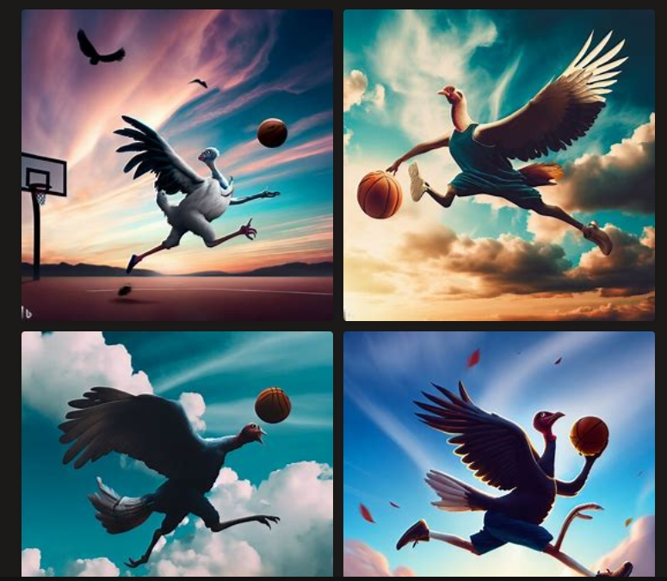
Bing Image creator
AI自動生成圖片，輸入文字AI就會以你描述的文字生成圖片
範例:天空奔跑的火雞在打籃球

Slide 32
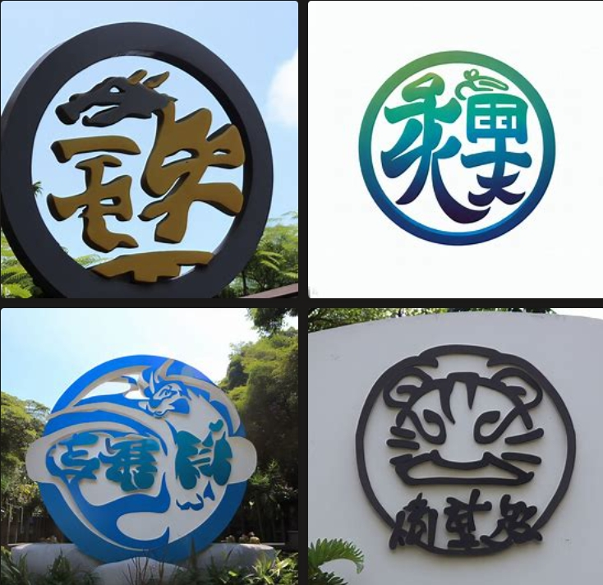
Bing Image creator
也可以幫你製作LOGO
範例:輸入桃園市立動物園的LOGO

Slide 33
論文應用

Slide 34
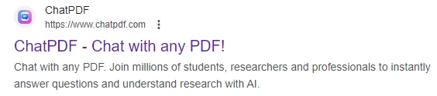
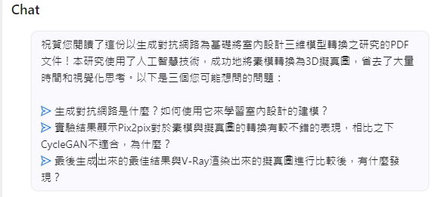
ChatPDF，叫AI幫你看論文
https://www.chatpdf.com/

Slide 35
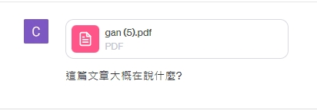
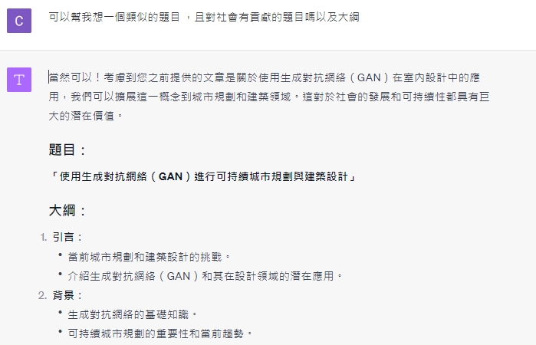
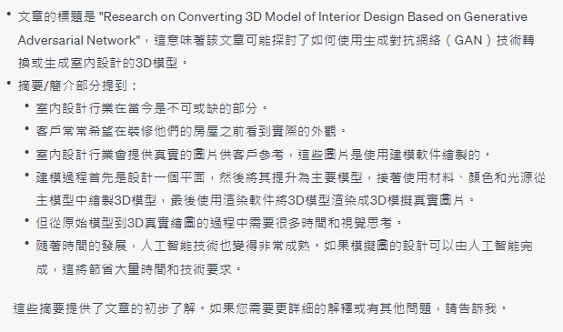
解析PDF，叫ChatGPT幫你寫論文！

Slide 36
很方便卻也很危險！

Slide 37
義大利開全球第一槍，下令禁止使用ChatGPT
OpenAI大量的收集和儲存個人數據，來訓練聊天機器人的行為，而且缺乏任何法律根據。
ChatGPT在今年3月20日就曾發生資料外洩事件，該次事件持續9小時，根據OpenAI向受影響用戶發出的電子郵件，顯示「用戶姓名、帳單地址、信用卡末四碼卡號、種類和到期日」都被外洩。
紐約、香港學校禁用ChatGPT
蘋果、三星、亞馬遜等世界五百強企業禁用ChatGPT

Slide 39
實際應用案例

Slide 40
問答時間

Slide 41
去問ChatGPT

